Slide 1
8장 쿠키, 세션과 로그인
동의과학대학교
컴퓨터정보과
김진숙

Slide 2
이장의 목차
HTTP(HyperText Transfer Protocol)
쿠키(Cookie)
세션(Session)

Slide 3
HTTP란?
HTTP는 웹 서버와 웹 클라이언트 간에 통신하기 위한 프로토콜
동작 방식
웹 브라우저 : HTTP프로토콜에 맞게 요청(request)를 웹 서버에 전송
웹 서버 : HTTP프로토콜에 맞게 응답(response)를 웹 브라우저에 전송
요청과 응답은 세 부분으로 구조화되어 있음
request / response line
header
entity body

Slide 4
요청(request)의 HTTP 포맷
웹 클라이언트는 미리 설정된 포트(port)로 연결 시도
연결되면 웹 클라이언트는 HTTP명령어, 문서주소, HTTP버전 정보를 웹 서버에 전달
요청 라인 다음 줄에 헤더 정보, 구성정보, 받아들일 문서 포맷 등을 정보를 옵션으로 웹 서버에 전달
모든 헤더정보는 한 줄에 하나씩 기술되며 헤더명과 값(key/value)으로 구성
끝에 공백라인을 추가해 헤더의 끝 표시(<CRLF>)
요청과 헤더정보를 보낸 다음 웹 클라이언트는 추가 정보를 보낼 수 있는데 보통 POST 방법으로 웹 서버에 전달
요청라인
<method><resource identifier><HTTP version><CRLF>
[<header>:<value>] <CRLF>
……
<CRLF>
[entity body]
헤더
엔티티 바디

Slide 5
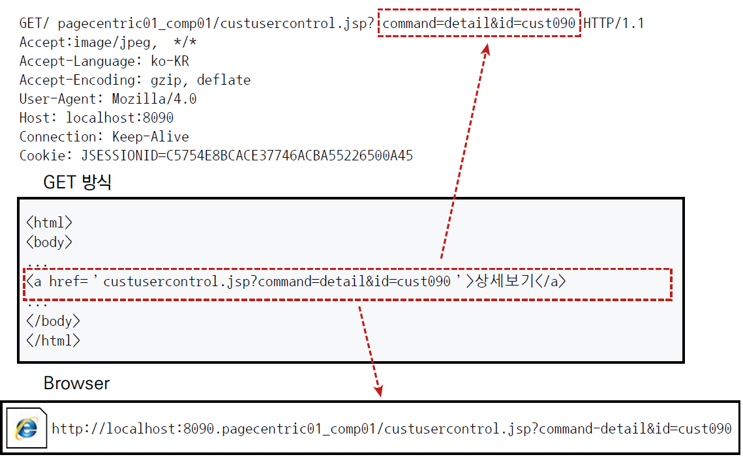
GET 요청 방식
요청라인(QueryString)
파일명?key1=value1&key2=value
헤더

Slide 6
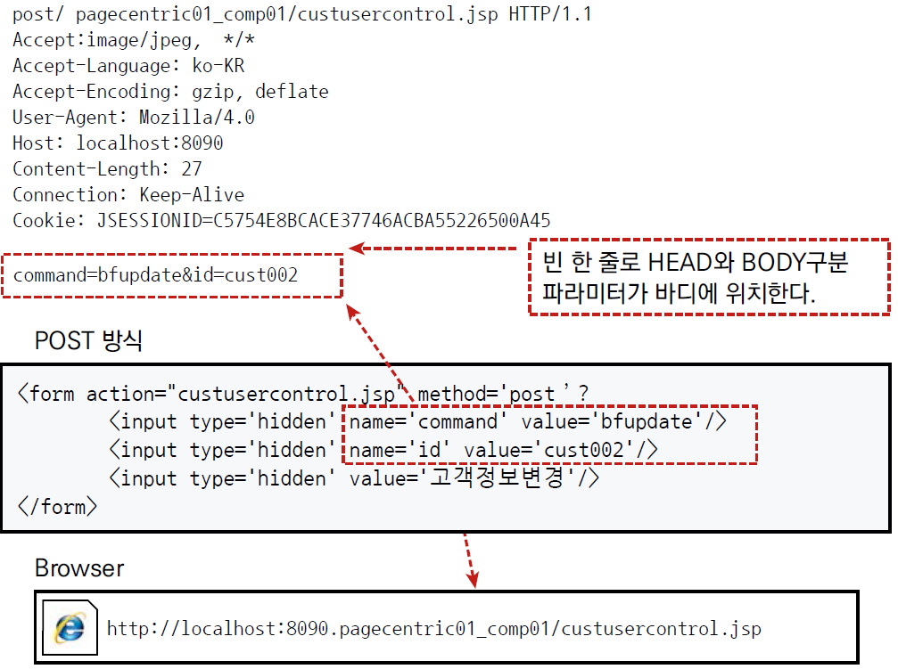
POST 요청 방식
요청라인
헤더
Body
key1=value1&key2=value

Slide 7
응답(Response) 의 HTTP 포맷
HTTP버전, 상태코드, 설명으로 구성된 상태라인으로 응답
상태코드는 클라이언트의 요청에 따른 서버 결과를 표현
웹 서버는 자신과 요청된 문서에 대한 정보를 헤더를 통해 클라이언트에 전달
헤더 끝은 공백라인 <CRLF> 로 표시
클라이언트의 요청이 성공적으로 수행되었다면 요청된 자료 전송
전송되는 자료는 파일 내용이거나 서블릿/JSP 프로그램의 응답이 될 수 있다.
응답라인
<HTTP version><result code>[<explanation>] <CRLF>
[<header>:<value>] <CRLF>
……
<CRLF>
[entity body]
헤더
엔티티 바디
(응답된 html 포함)

Slide 8
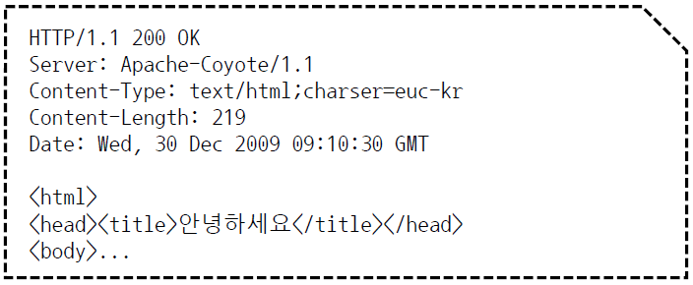
상태코드와 응답 예
HTTP상태코드 | 코드 | 설명
1xx | 정보 | 클라이언트로부터 일부분만 받았으니 나머지 요청정보를 요청
2xx | 성공 | 에러 없이 전송함
3xx | 경로변경 | 요청을 완전히 처리하기 위해 추가적 액션이 수행되어야 함을 의미
4xx | 클라이언트 에러 | 요청 실패- 문법상 오류로 서버가 요청사항을 이해하지 못함
5xx | 서버에러 | 정당한 요청을 서버가 처리하지 못함을 의미
엔티티 바디

Slide 9
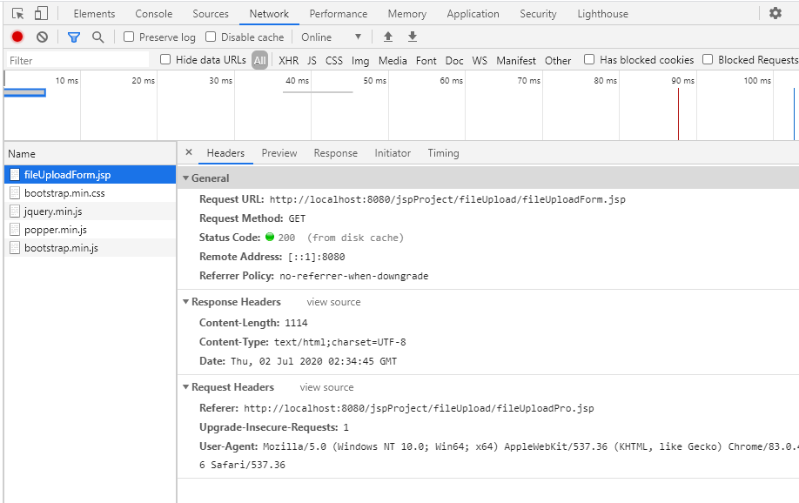
구글 개발자 도구 (F12 또는 Ctrl+Shift+i) 살펴보기

Slide 10
HTTP 특성
무상태성(stateless)
HTTP를 통한 클라이언트와 서버 사이의 대화는 방금 전 대화를 기억하지 못하는‘무상태’
동일한 클라이언트가 다시 서버에 연결해도 서버는 이전 연결에 대한 클라이언트의 어떤 상태(state) 정보도 가지고 있지 않다.
비연결성(connectionless)
서버는 웹 브라우저를 통해 받은 요청에 응답한 후 연결 종료
DB 서버는 클라이언트와 나눈 대화를 기억(유상태, statefull)한다. 대화가 끝난 후 다시 연결하지 않아도 요청을 할 수 있다. DB 서버가 대화를 끝내려면 명시적(close 호출)으로 끝내야 한다. DB 서버는 사용자가 제한적이므로 연결을 유지하는 편이 좋다.

Slide 11
HTTP의 비연결성의 장단점
장점
HTTP Session을 무상태로 한 이유는 많은 클라이언트들의 요청에 의한 웹 서버의 과부하를 방지하기 위한 것
서버에 접속한 클라이언트의 수가 많더라도 서버 부담이 적고 서버 자원을 효율적으로 사용할 수 있음
단점
인터넷 쇼핑몰에서 상품 구매 경우, 다른 페이지로 이동하면 현재 선택된 상품 목록과 관련정보를 지속적으로 유지 관리 하기 어려움
HTTP의 비연결성의 단점을 보완하고 페이지 간 지속성 서비스를 제공하기 위한 기법
▶ 쿠키(Cookie) : 클라이언트 컴퓨터에 정보 저장 관리
▶ 세션(Session): 서버에 브라우저마다 다른 사용자 정보를 저장
▶ URL Rewriting: 페이지 실행 시 그 페이지의 URL 파라미터를 붙여 실행이 되도록 하는 방법(정보노출)
▶ hidden form : 폼의 input 태그 속성 type을 ‘hidden’으로 하여 값을 서버로 넘길 수 있음(정보 노출이 안됨)

Slide 12
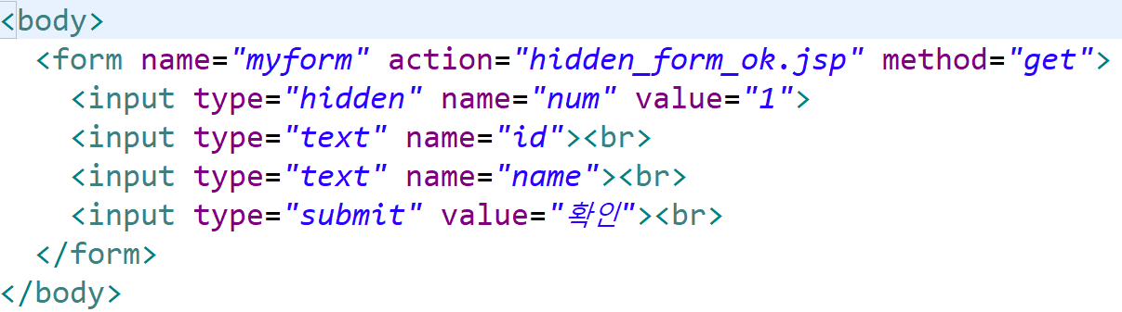
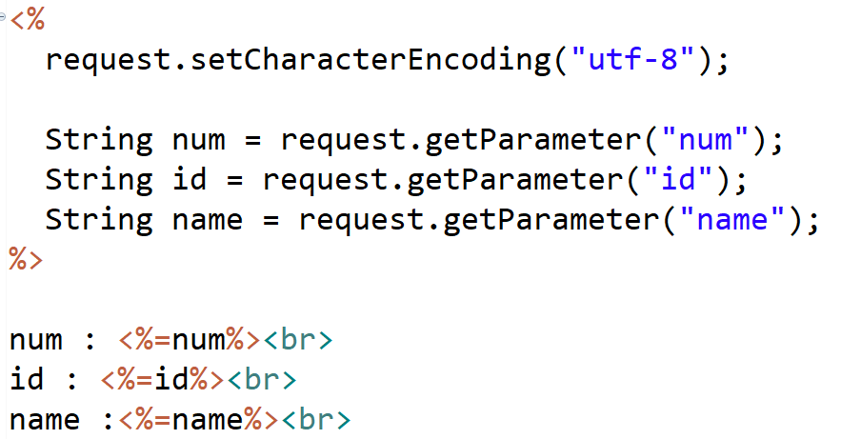
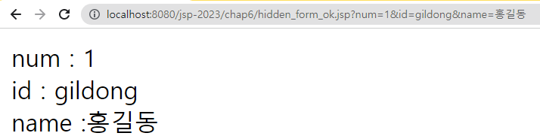
[참조] hidden form
hidden form 방식
form tag 내에 <input> 태그의 type을 hidden으로 하여 암묵적으로 데이터 전달 가능

Slide 13
쿠키와 세션 비교
구분 | 쿠키 | 세션
사용 클래스/ 인터페이스 | Class javax.servlet.http.Cookie | Interface javax.servlet.http.HttpSession
관련 내장객체 | response, request | session
저장 값 유형 | 문자열 형태만 가능 | 자바의 모든 객체
저장 장소 | 클라이언트에 저장 | 서버에 저장
정보 크기 | 총 1.2MB로 제한 있음 | 제한 없음
보안 | 어려움 | 강력함

Slide 14
1. 쿠키(Cookie)
쿠키의 개요
서버에서 만들어진 작은 정보의 단위로 서버에서 클라이언트의 브라우저로 전송되어 사용자의 컴퓨터에 저장됨
쿠키는 다시 해당 웹사이트에 접속할 때 브라우저에서 서버로 전송될 수 있음
쿠키는 특정 웹 사이트에 접속할 때 생성되는 정보를 담은 임시 파일
한 쿠키의 크기는 4KB 이하
클라이언트 당 최대용량은 1.2MB
저장 구조
이름(name)과 값(value)로 구성된 자료를 저장
이외에도 주석, 경로, 유효기간, 버전, 도메인 같은 추가 정보 저장 가능
사용 용도 : 사용자 id, 방문 횟수 기록 등
클라이언트는 원하지 않는다면 웹 서버에서 전달된 쿠키를 삭제하거나 받지 않을 수 있음

Slide 15
1.쿠키(Cookie)
쿠키의 동작 방식
①
Web
Browser
요청
Web
Server
JSP에서 쿠키를 사용하기 위해서는 javax.servlet.http 패키지에 있는 Cookie 클래스의 객체를 생성
생성된 쿠키에는 각각의 웹 브라우저를 판별할 수 있는 정보가 포함
생성된 쿠키는 웹 서버가 웹 브라우저의 요청에 응답할 때, response객체에 실려서 사용자의 웹 브라우저에 저장
웹 브라우저에 저장된 쿠키는 다시 사용자가 웹 서버에 요청을 할 때 request객체에 실려서 웹 서버에 전달
쿠키
응답
쿠키 생성
②
Web
Browser
Web
Server
쿠키
쿠키저장소에 쿠키 저장
③
Web
Browser
요청
Web
Server
쿠키
쿠키
④ 이후 같은 사이트에 접속 시 저장된 쿠키가 요청정보에 실려감

Slide 16
쿠키 관련 메소드
Cookie 클래스의 주요 메소드
Cookie관련 객체/메소드
반환 유형 | 메소드 | 기능
int | getMaxAge() | 쿠키의 최대 지속시간을 반환
String | getName() | 쿠키의 이름을 String으로 반환
String | getValue() | 쿠키의 값을 String으로 반환
void | setMaxAge(int expiry) | 쿠키의 만료시간을 초단위로 설정
void | setValue(String value) | 쿠키에 새로운 값을 설정할 때 사용
객체 | 메소드 | 기능
response | addCookie(Cookie c) | 쿠키만들기 : 클라이언트 컴퓨터에 파일 형태로 정보 c를 저장
request | getCookies() | 쿠키사용 : 클라이언트 컴퓨터에 저장된 쿠키를 조회 반환값은 저장된 모든 쿠키의 배열로 쿠키가 없으면 null 반환

Slide 17
1.쿠키(Cookie)
쿠키의 문제점
웹 브라우저가 거쳐 간 웹 사이트 및 개인 정보가 기록됨
보안 문제 유발 가능성
보안문제를 유발하기 때문에 웹 브라우저 자체에 쿠키 거부 기능이 들어 있음
쿠키 거부 기능이 웹 브라우저에 설정되어 있으면 쿠키 본래의 목적인 웹 브라우저와의 연결을 지속시키는 기능을 수행할 수 없음
이것이 쿠키의 가장 치명적인 단점
쿠키는 최대 300개 저장할 수 있으며 그 이상이 되면 가장 오래된 것부터 삭제
쿠키 저장 장소

Slide 18
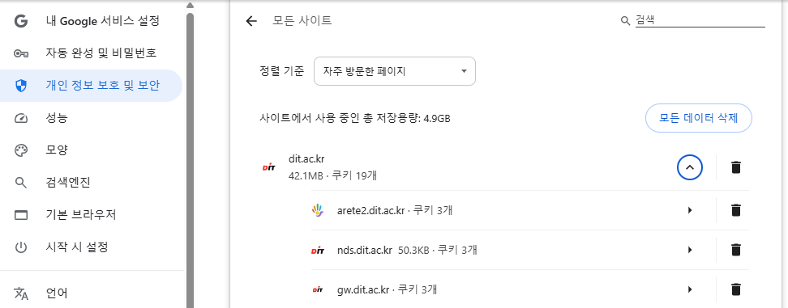
쿠키 저장 장소
chrome
설정 – 개인정보 및 보안 – 서드 파티 쿠키 – 모든 사이트 데이터 및 권한 보기
데이터베이스 형태로 저장되어 내용 확인은 어려움

Slide 19
1.쿠키(Cookie)
쿠키의 생성
쿠키 객체 생성
Cookie cookie = new Cookie(String name, String value);
쿠키 속성 설정(예제) - 선택
cookie.setMaxAge(2*60); //쿠키의 유효기간을 2분으로 설정
cookie.setMaxAge(-1); //브라우저가 종료되면 쿠키도 삭제
cookie.setMaxAge(0); //쿠키 삭제(무효화)
쿠키 전송(클라이언트에 저장)
response.addCookie(cookie);
key
value

Slide 20
1.쿠키(Cookie)
쿠키의 사용
쿠키 얻기
Cookie[] cookies = request.getCookies();
쿠키 배열 추출
쿠키는 이름, 값의 쌍으로 된 배열형태로 리턴 반환
반환된 쿠키의 배열에서 쿠키 이름을 가져옴
쿠키이름을 통해서 해당 쿠키에 설정된 값을 추출
if(cookies != null){
for(int i = 0; i < cookies.length; i++){
out.println(cookies[i].getName() + “:” +cookies[i].getValue() + “<br>”);
}
}else{
out.println(“쿠키가 없습니다.”);
}
cookies
name
name
name
name
…
value
value
value
value
0 1 2 3

Slide 21
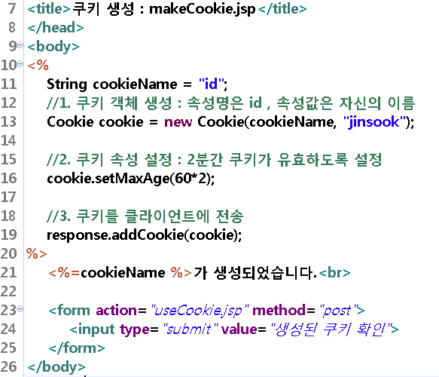
실습1 – 쿠키에 속성을 쓰고 읽기

Slide 22
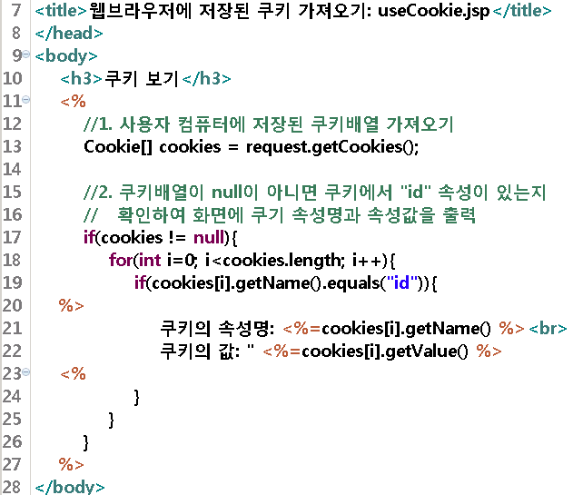
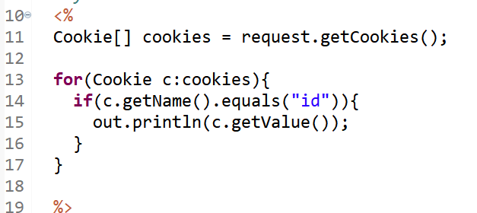
실습1 – 쿠키에 속성을 쓰고 읽기

Slide 23
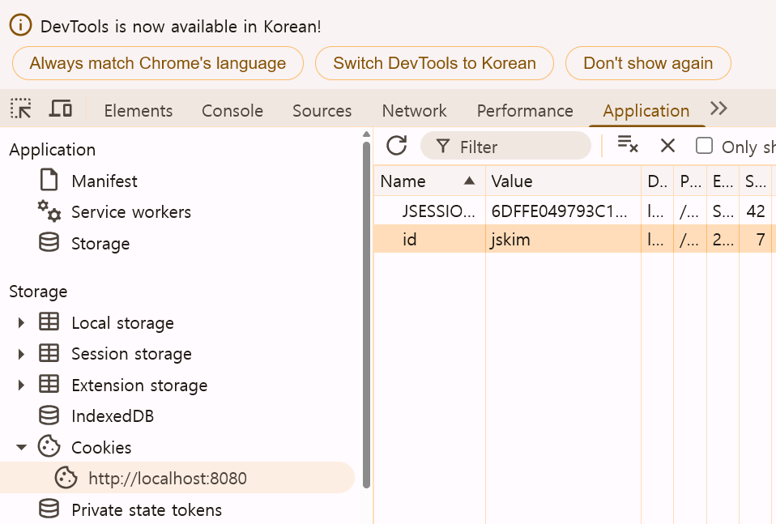
실습1 – 쿠키에 속성을 쓰고 읽기

Slide 24
실습2 – 쿠키를 사용한 DB 회원 인증
DB 연동을 위한 자바빈 작성
데이터저장 자바빈 : LoginDTO.java
DB연동 처리 자바빈 : LoginDAO.java
화면 출력을 위한 JSP 작성
loginForm.jsp
로그인폼
insertLogin.jsp
회원가입 폼
loginPro.jsp
로그인 처리
welcome.jsp
환영인사 폼
logout.jsp
로그 아웃

Slide 25
실습2
DB연동 처리 사용자 로그인 – LoginDAO에 작성할 메소드
int checkLogin(String id, String passwd);
데이터베이스에 아이디와 암호가 존재하는지 확인하는 메소드
반환값 1 : 사용자가 입력한 id와 passwd가 데이터베이스에 존재
반환값 0 : id는 있으나 pwd가 없음
반환값 -1 : id 자체가 없음

Slide 26
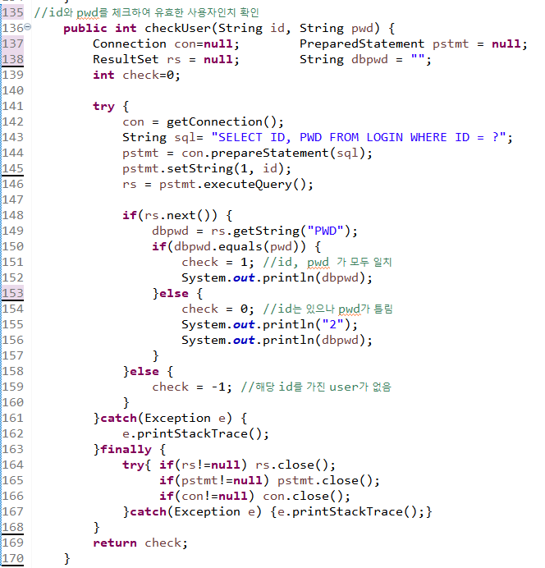
int checkUser(String id, String passwd);

Slide 27
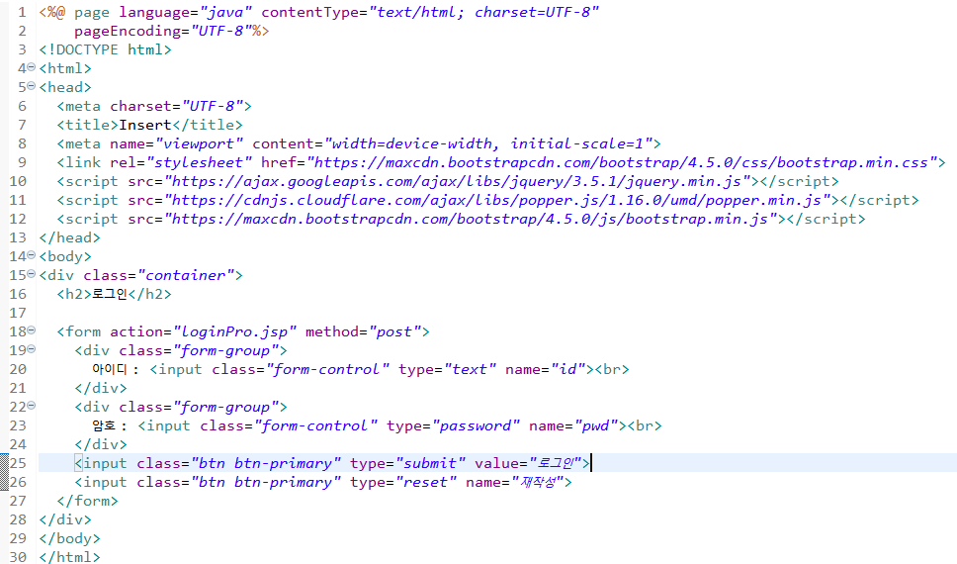
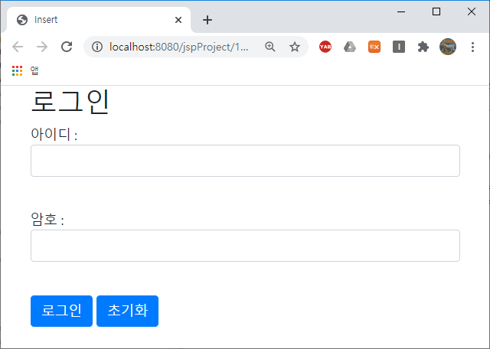
로그인 폼

Slide 28
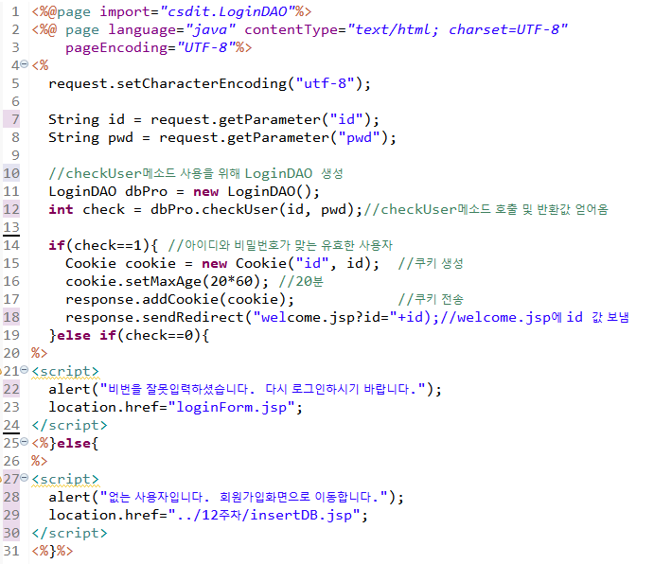
쿠키 저장

Slide 29
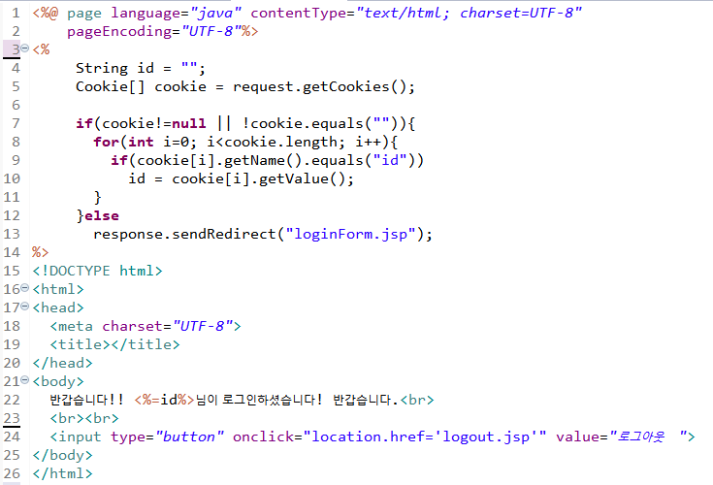
쿠키 읽어오기

Slide 30
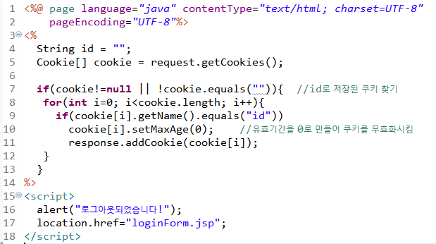
쿠키 무효화

Slide 31
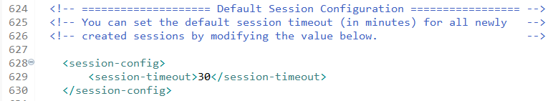
2.세션(Session)
세션의 개요
세션은 웹 서버 쪽의 웹 컨테이너에 상태를 유지하기 위한 정보 저장
웹 컨테이너는 사용자의 상태를 서버 컴퓨터의 메모리에 저장
메모리에 저장된 내용은 JSESSIONID 값(식별자)으로 지정된 고유한 세션ID를 통해 접근 가능
웹 브라우저에 전달되는 것이 세션ID임
javax.servlet.http 패키지의 HttpSession 인터페이스를 구현
로그인과 같이 보안상 중요한 작업은 세션을 사용
세션의 유지시간은 기본이 30분 – 기본값 변경 가능
[servers]-web.xml-<session-config>에 설정되어 있음

Slide 32
2.세션(Session)
세션은 웹 브라우저당 1개씩 생성되어 웹 컨테이너에 저장
Web
Server
Web
Browser
Web
Container
Web
Browser
session
session

Slide 33
2.세션(Session)
Session 객체의 주요 메소드
반환 유형 | 메소드명 및 설명
java.lang.Object | getAttribute(java.lang.String name) :name이란 이름에 해당되는 속성값을 Object 타입으로 반환. 해당되는 이름이 없을 경우에는 null 값 반환.
java.util.Enumeration | getAttributeNames(): 속성명을 Enumeration 타입으로 반환
long | getCreationTime(): 1970년 1월 1일 자정을 기준으로 현재 세션이 생성된 시간까지 계산하여 1/1000초로 반환
java.lang.String | getId() : 세션에 할당된 고유ID를 String 타입으로 반환
int | getMaxInactiveInterval(): 현재 생성된 세션을 유지하기 위해 설정된 최대 시간을 정수형으로 반환
void | invalidate(): 현재 생성된 세션을 무효화 시킴
void | removeAttribute(java.lang.String name): name으로 지정한 속성 값 제거
void | setAttribute(java.lang.String name, java.lang.Object value): name으로 지정한 이름에 value 값 할당
void | setMaxInactiveInterval(int interval): 세션의 최대 유지시간을 초 단위로 설정

Slide 34
2.세션(Session)
세션 속성의 설정
session.setAttribute(“id", “jinsook@dit.ac.kr");
세션의 속성을 사용
String id= (String)session.getAttribute(“id");
세션의 속성을 삭제
session.removeAttribute(“id");
세션의 모든 속성 삭제
session.invalidate();
반환유형이 Object 이므로 String으로 캐스팅(형변환) 해주어야 함

Slide 35
실습 3– 세션을 사용한 DB 회원 인증
DB 연동을 위한 자바빈 작성
데이터저장 자바빈 : LoginDTO.java
DB연동 처리 자바빈 : LoginDAO.java
화면 출력을 위한 JSP 작성
loginForm.jsp
로그인폼
insertLogin.jsp
회원가입 폼
loginPro.jsp
로그인 처리
welcome.jsp
환영인사 폼
logout.jsp
로그 아웃

Slide 36
과제 – 세션을 사용한 DB 회원 인증
쿠키에서 실습한 내용으로 세션에 적용하기
각자의 github에 업로드

Slide 37
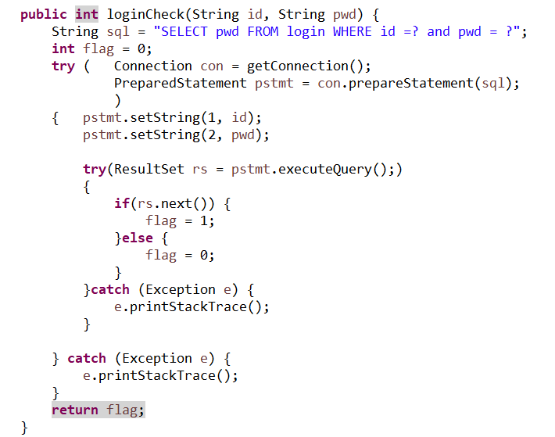

Slide 38
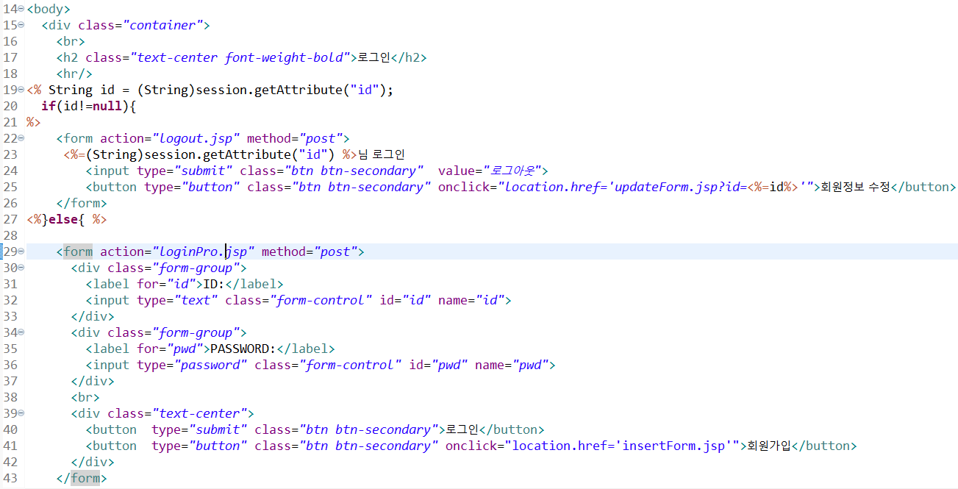

Slide 39
